Slide 1
Guide
Daniel Stummer

Slide 2
Auffrischung: Clock-Skew
Clock-Skew = Taktversatz
Ursache: Wire-Delays, Logikbausteine auf Taktleitung(en)
Clock-Skew erschwert einhalten d. Timings
Clock-Tree sorgt u.a. für geringen Clock-Skew
Hold-Time-Verletzung möglich bei Taktquellen ohne Clock-Tree

Slide 3
Hauptquelle
Timing Analysis of Internally Generated Clocks in TimeQuest (Tech Note)
Zu finden im AFN2 eLearning

Slide 4
Gated-Clocks

Slide 5
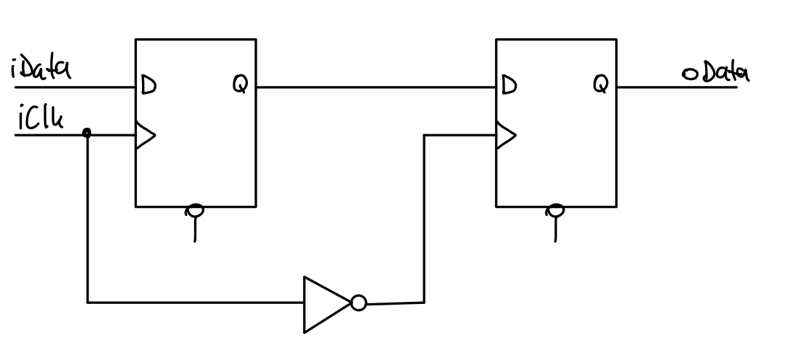
Inverted-Clocks
Anwendungsgebiet: Abarbeitung in unter einem Taktzyklus.
Beispiel: DDR-Schaltungen (Dual-Data-Rate)

Slide 6
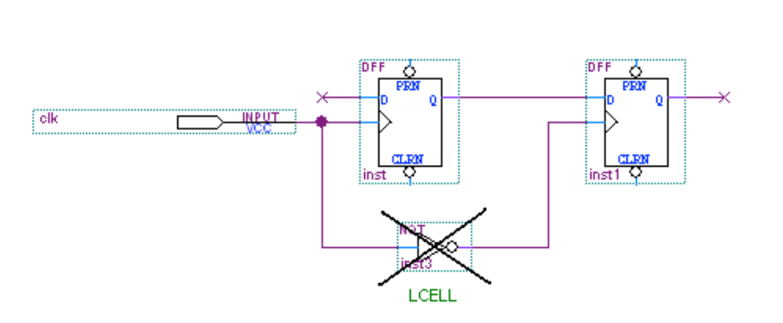
Inverted-Clocks

Slide 7
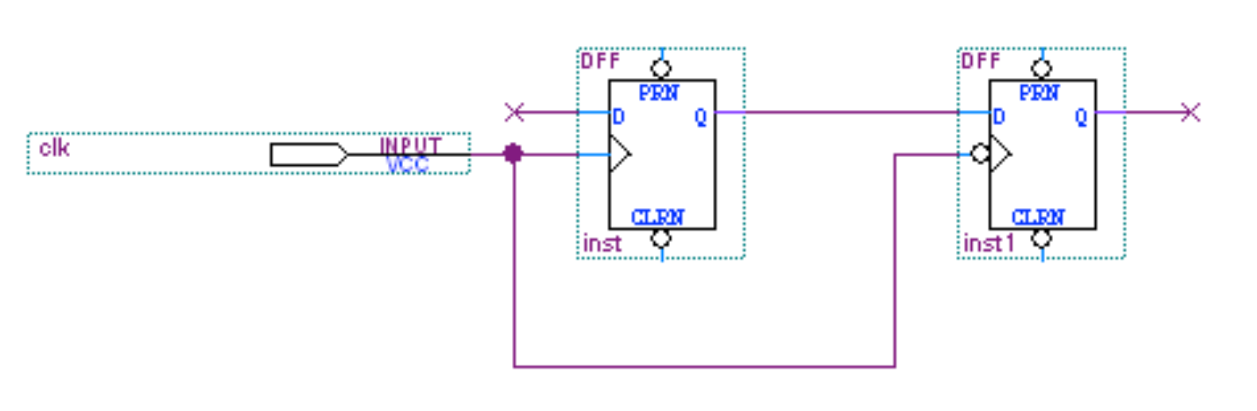
Bessere Inverted-Clocks

Slide 8
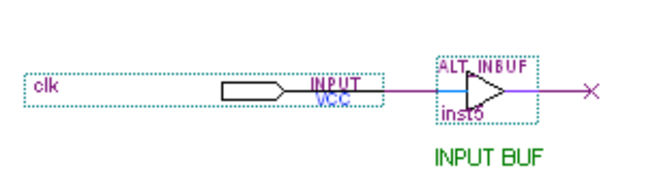
Buffered-Clocks
Anwendungsbeispiel: SCLK von SPI-Master

Slide 9
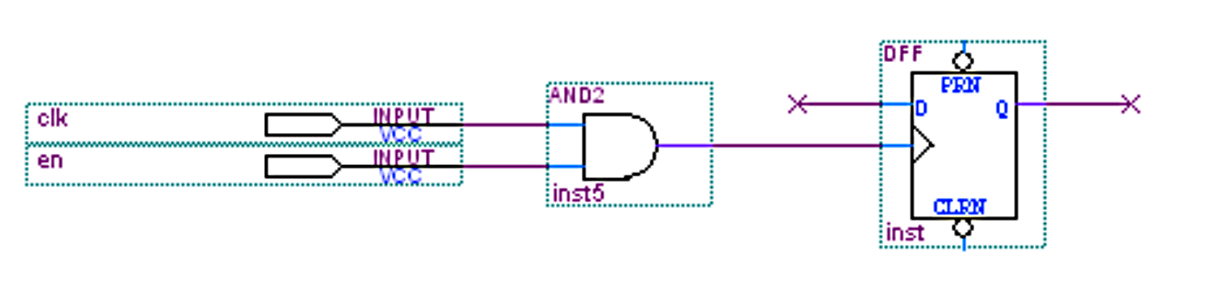
Enabled-Clocks (hier: statisch)
Anwendungsgebiete:
Abschaltung v. Design-Komponente (Energiesparen)
Für Testzwecke

Slide 10
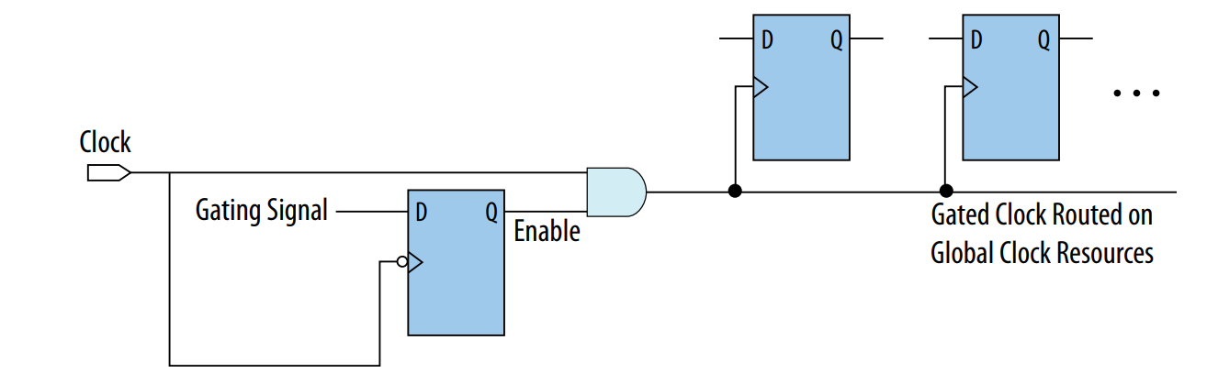
Bessere Enabled-Clocks (dynamisch)

Slide 11
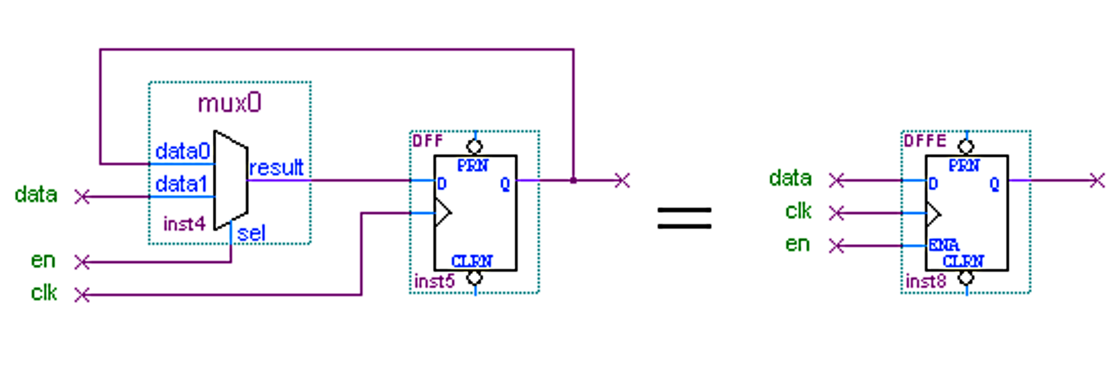
Enabled-Clocks ohne zusätzlichem Clock-Skew

Slide 12
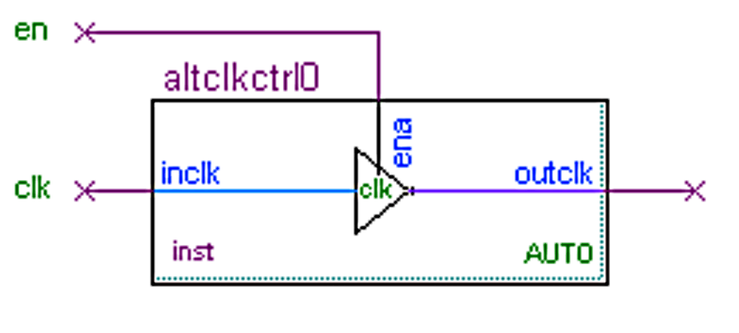
Empfohlene Enabled-Clocks

Slide 13
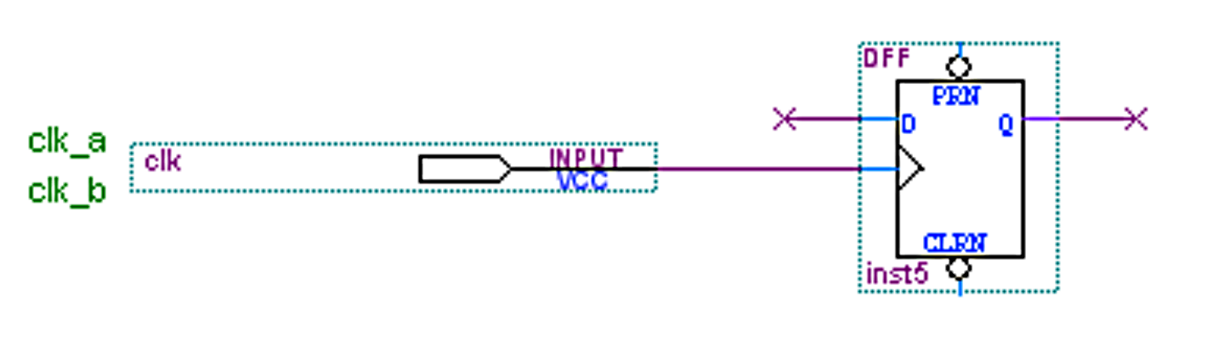
Multiplexed-Clocks (extern, statisch, dynamisch)
Anwendungsgebiete:
Takterhöhung für bessere Performance
Taktsenkung zum Energiesparen

Slide 14
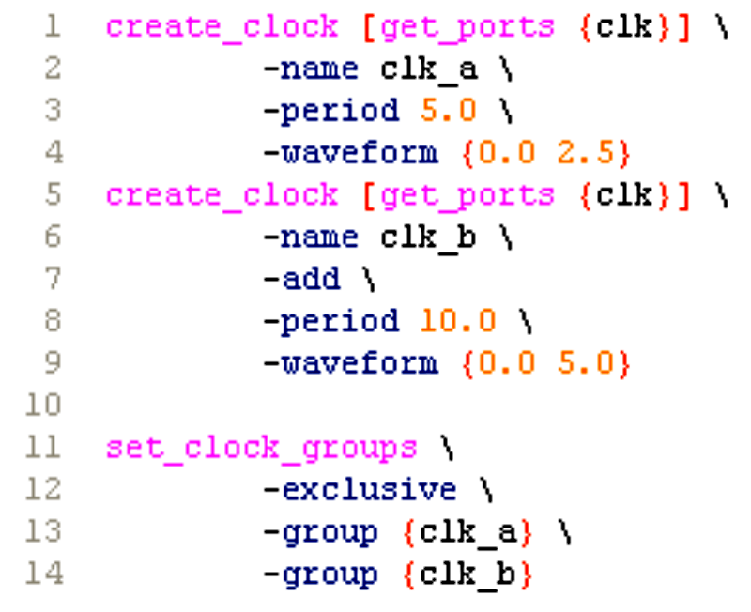
Multiplexed-Clocks (extern)

Slide 15
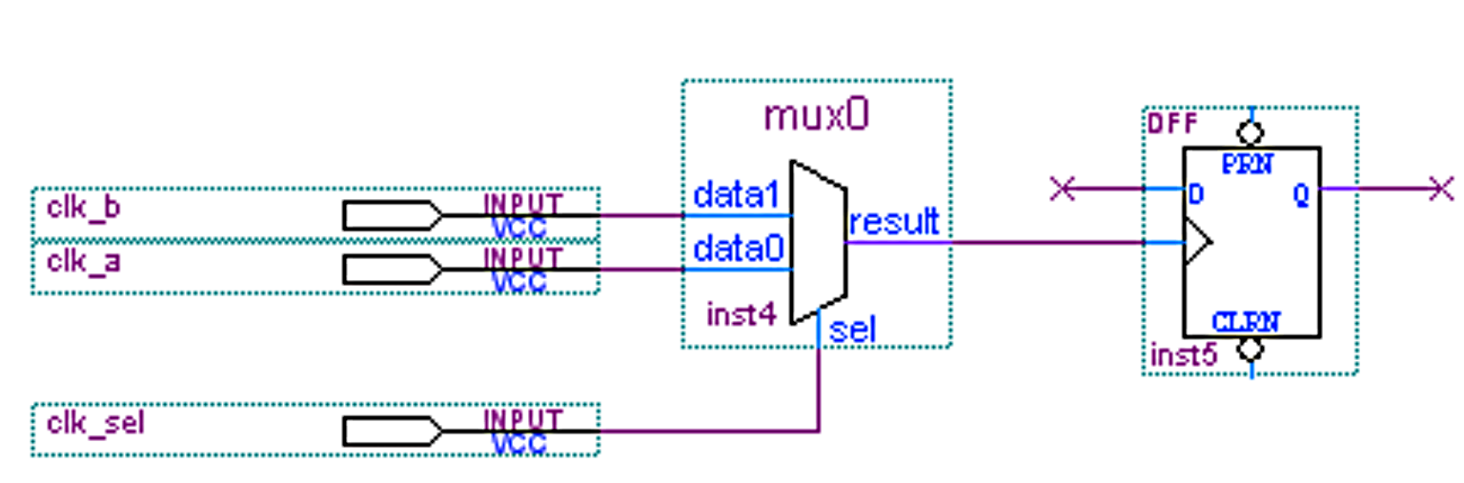
Multiplexed-Clocks (intern, statisch)
Anwendungsgebiete:
Takterhöhung für bessere Performance
Taktsenkung zum Energiesparen

Slide 16
Multiplexed-Clocks (intern, statisch)
Gleich wie externe Variante

Slide 17
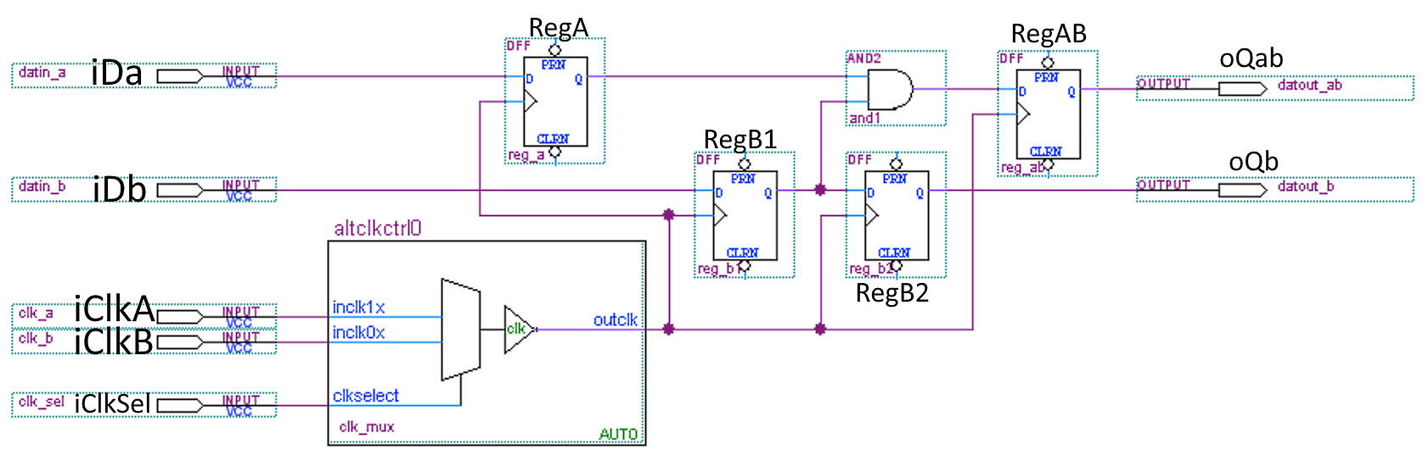
Empfohlene Multiplexed-Clocks (intern, statisch)

Slide 18
Empfohlene Multiplexed-Clocks (intern, statisch)

Slide 19
Empfohlene Multiplexed-Clocks (intern, statisch)

Slide 20
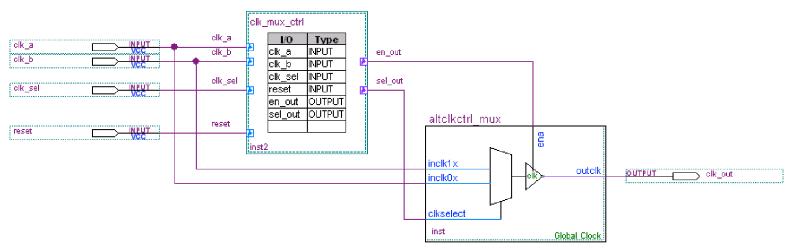
Empfohlene Multiplexed-Clocks (dynamisch, statisch)

Slide 21
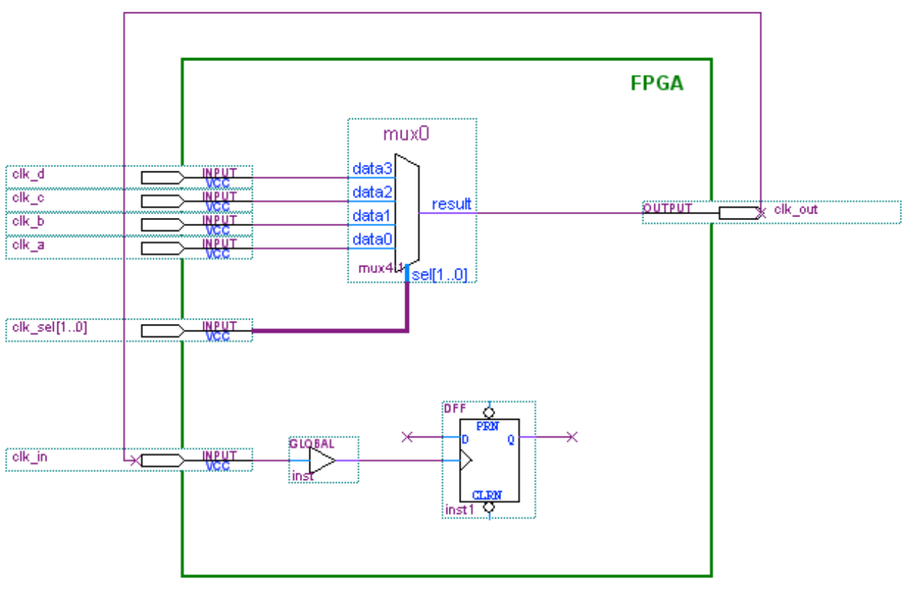
Fed-Back-Clocks
Anwendungsgebiete:
Wenn intern generierter Takt an Takt-Eingang angelegt werden soll
DDR-Speicher (Stand 2009)

Slide 22
Fed-Back-Clocks (SDC-Datei)
Siehe: ./md_pics/fed_back_clock_sdc.png

Slide 23
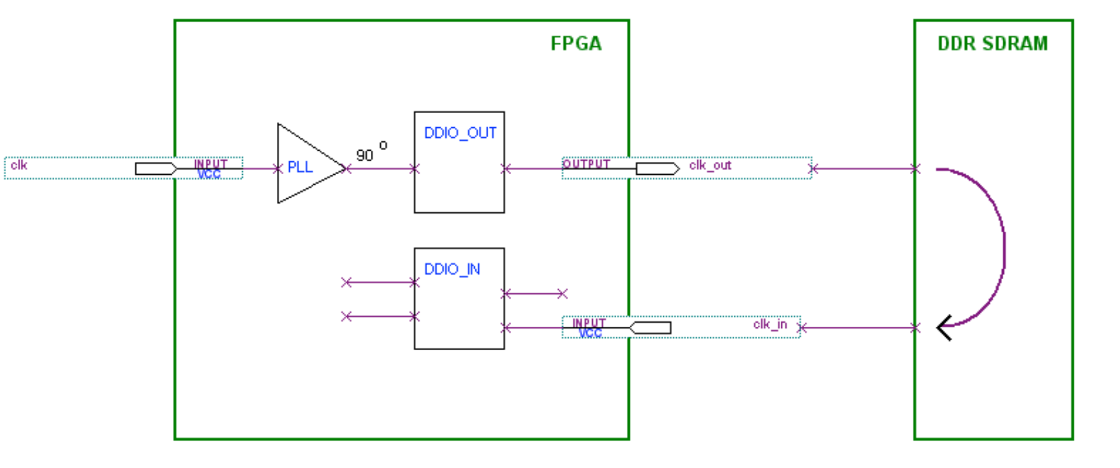
Fed-Back-Clocks (DDR-Speicher)

Slide 24
Derived-Clocks

Slide 25
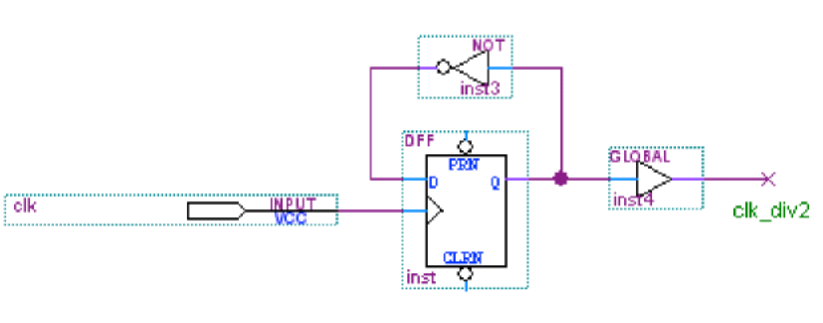
Toggle-Flipflop-Clocks
Anwendungsgebiete:
Clock-Divider = 2

Slide 26
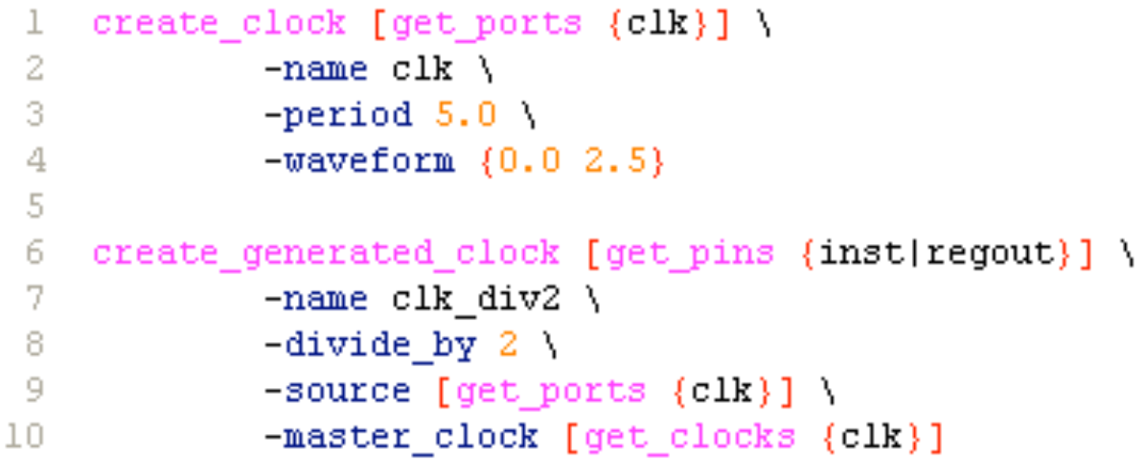
Toggle-Flipflop-Clocks

Slide 27
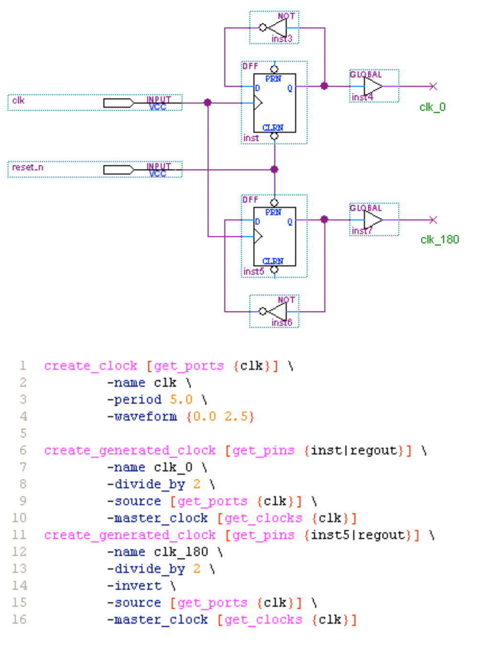
Toggle-Flipflop-Clocks (anderes Beispiel)

Slide 28
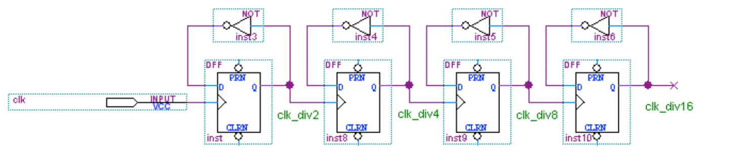
Ripple-Counter-Clocks
Anwendungsgebiete:
Clock-Divier >= 2

Slide 29
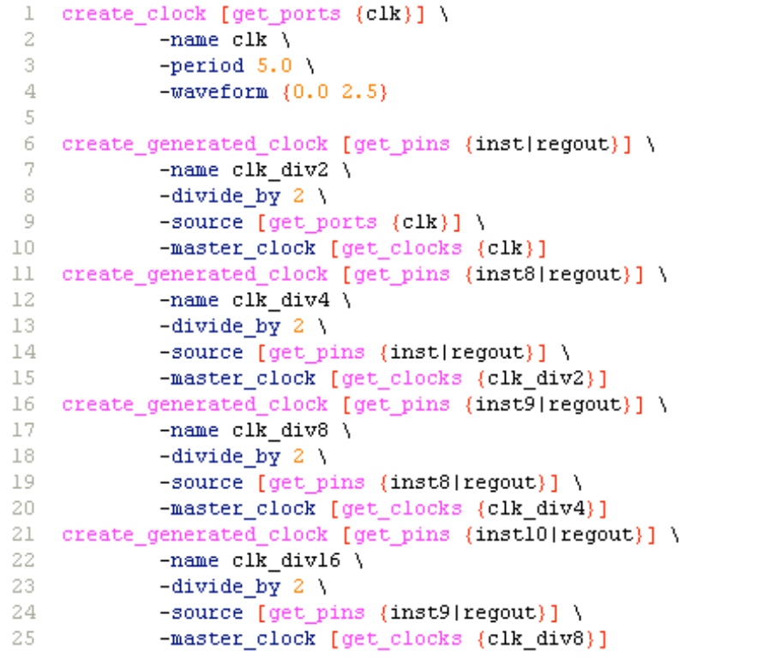
Ripple-Counter-Clocks

Slide 30
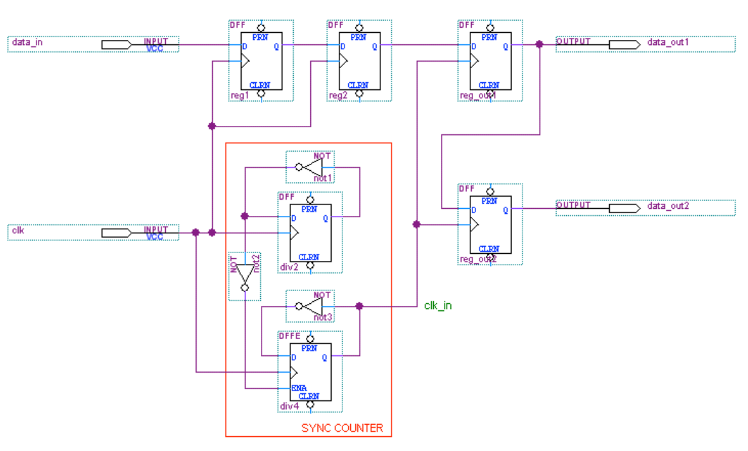
Synchronous-Counter-Clocks
Anwendungsgebiete:
Clock-Divier >= 2

Slide 31
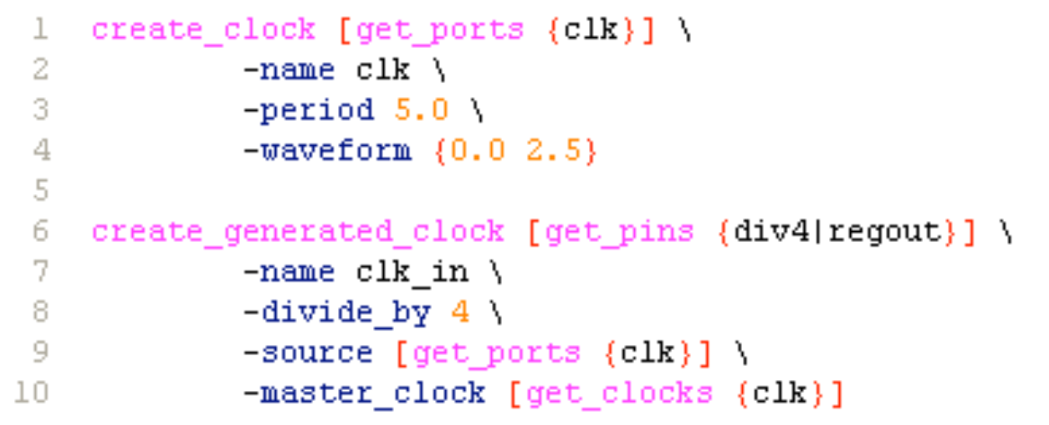
Synchronous-Counter-Clocks

Slide 32
Verbesserung der Schaltung?

Slide 33
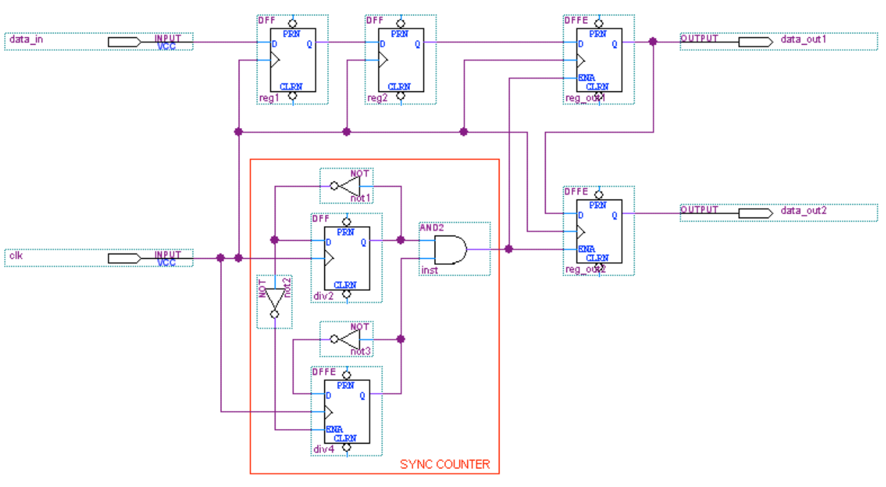
Verbesserung der Schaltung

Slide 34
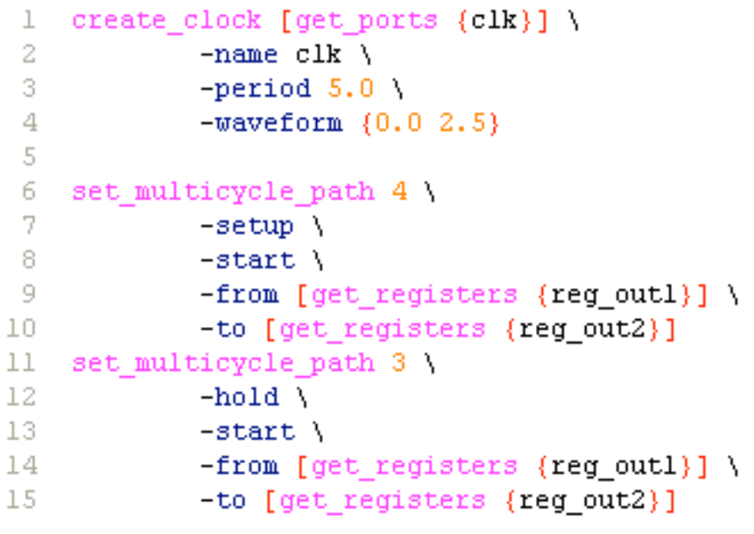
Verbesserung der Schaltung

Slide 35
PLLs

Slide 36
PLLs
Häufig besserer Weg für generierung interner Taktsignale
Kann Derived-Clocks und Gated-Clocks ersetzen
Kompensiert Schwankungen verursacht durch Temperatur- und Spannungs-Schwankungen
Bandpass-Filter können HF-Jitter
Global-Bufferin

Slide 37
PLLs (SDC)
Wie alle Derived-Clocks: create_generated_clock
Einfacher:
derive_pll_clocks (AFN2 Lab02)

Slide 38
Diskussion: Korrekte Timing-Analyse für SSL1-Projekt
Notes:
Sowas wie set_output_delay -clock ClkExtSink -max 1.002 [get_ports {oSum[*]}] set_input_delay -clock ClkExtSink -max 1.002 [get_ports {oSum[*]}]
Create_generated_clock

